Slide 1
SALES DIAGNOSTIC
销售医生：
企业销售困境的100个自检问题
用100个问题，给你的销售体系做一次全面体检
日期
2026年08月

Slide 2
诊断导航
01
02
03
04
销售病症自检
管理根源剖析
销售心法修炼
行动破局指引
直面销售管理中的典型问题与症状
深挖制度、授权、文化层面的根本原因
从心态与认知层面提升销售素养
聚焦执行力、系统思维与持续改进

Slide 3
CHAPTER
01
销售病症自检
销售的问题，往往不是能力问题，而是系统问题
对照100个问题，给你的销售体系做一次全面体检

Slide 4


管理授权与指挥体系混乱
"不制定清晰目标和放手一搏的游戏规则，会造成拖延和无所适从"
管理缺位与形式化
专业缺位，瞎指挥
没带过销售团队的人，跳进来瞎指挥
管理授权与指挥体系混乱
打卡管理，最笨的方法
01
请了销售大神，空间不够
只看形式不看结果，最笨的方法
让当事人绑手绑脚，无法施展
02
CEO不授权，伸手管大小事
员工不敢负责、不敢做决定
03
指挥体系不明确
汇报机制缺失总负责人，责任范围模糊
04
指挥官没有指挥权
是打不赢仗的

Slide 5








制度与目标管理的常见缺失
制度不稳、目标不清，销售体系就会空转
八大制度/目标管理缺失
制度持续性
目标透明度
薪酬安全感
价格一致性
新制度改变至少以半年、一年计，频繁变动导致团队观望空转
业绩目标必须公开、清晰、透明，否则团队无所适从
不要随意更动销售底薪，底薪是人员的基本安全线
对外公开价格需保持统一，价格混乱损害客户信任
产品发布会
职业发展路径
淡旺季预判
时间控点
无重大功能突破不宜开发布会，期待落空导致失望
员工看不到未来就会失去动力
熟知行业者需给出淡季旺季判断及因应对策
3个月、半年一晃即过，需随时掌握节奏

Slide 6
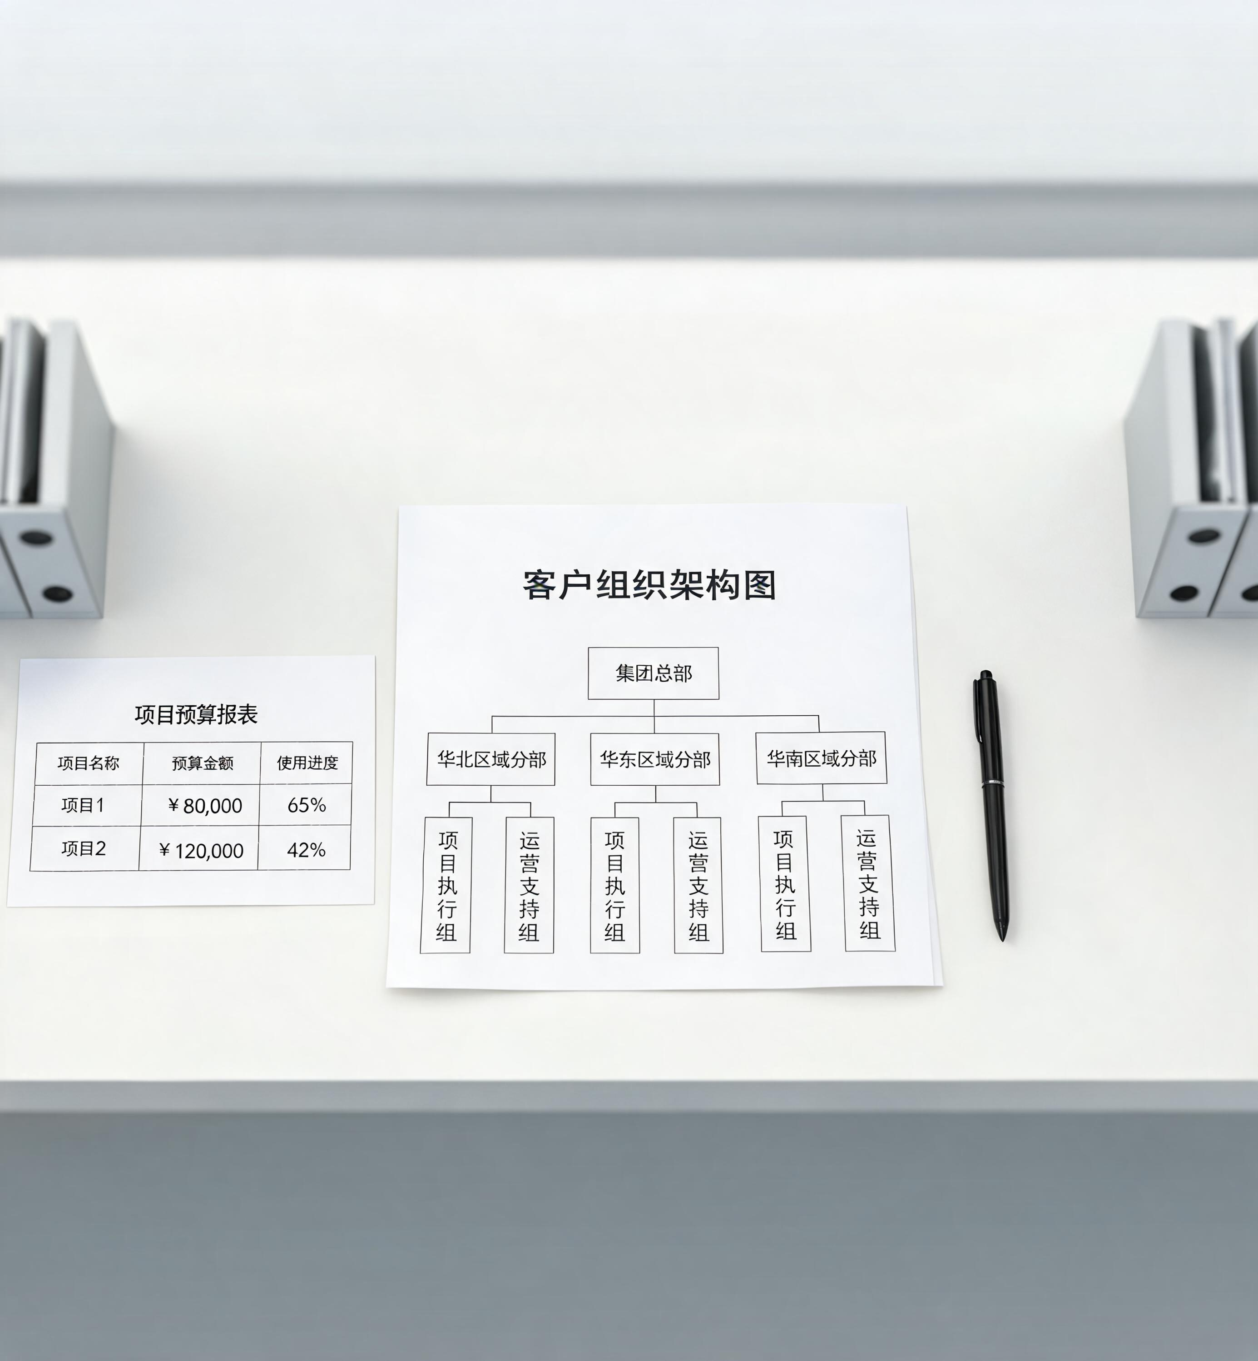
客户认知与承诺管理的误区
不了解客户，就像在黑暗中开枪
组织图
预算流程
从全盘复杂的架构切入，而非表面认知
深入编列方法与采购决策机制
承诺兑现
过度承诺
CEO答应的事不能跳票，失信代价极高
谎言易被拆穿，客户比你想象的聪明

Slide 7
CHAPTER
02
管理根源剖析
带兵打仗的指挥官没有指挥权，是打不赢仗的
授权、制度、信任，是销售管理的三根支柱

Slide 8



信任与授权是销售管理的根基
带兵打仗的指挥官没有指挥权，是打不赢仗的——这句话值得反复思考
信任与授权是销售管理的根基
专业决策
发挥空间
识人授权
CEO不能只凭自己的知识和判断来做决定，必须重视专业
信任员工，给员工发挥的工作空间，绑手绑脚只会扼杀创造力
关键局部的关键人物才能扭转乾坤，识别并授权给对的人
授权不是放任，而是在约定的责任范围内，让这个人说了算

Slide 9




专业能力与培训体系的缺失
无知比知识更容易产生自信，必须时刻警惕认知盲区
专业能力与培训体系
一知半解
最愚昧的人是一知半解的人，每个人都在愚昧的边缘，先学习从服从力开始
认知盲区
无知比知识更容易产生自信，必须时刻警惕认知盲区
执行优先
鼓励有执行力的人，执行比完美的计划更重要
持续培训
员工的培训不能间断，销售能力的提升没有终点
终身学习
尊重专业，终身学习，把学习变成团队的肌肉记忆

Slide 10
流程繁琐与目标模糊的内耗
80%以上
10%
10%
时间花在业绩上
沟通
行政作业及报告
简化流程
简单透明
简报特色
把复杂的工作流程简化，减少会议、减少报告，专注于目标
练习把复杂的事情变得简单，简单、透明、阳光是高效团队的底色
每周更新你的简报资料，要有个人及专业特色，而非流水账
形式上的东西不是很重要；赌气斗气只会让你失去判断力

Slide 11




制度稳定性与组织协同
制度不稳则人心不稳，目标不清则行动混乱
持续性缺失导致空转观望
频繁改动让团队空转观望，3个月半年转瞬即逝
制度明确性不足造成时间成本
改变需明确，否则造成空转观望，时间成本极高
目标与组织力是业绩通路
目标+组织力，才是通往业绩的道路
长远规划缺失是最大风险
考虑过3年后公司状态？缺乏长远规划是最大风险
投入价值链形成闭环
把筹码投入公司价值链，形成销售体系闭环，价值链自动转起来

Slide 12
CHAPTER
03
销售心法修炼
无知比知识更容易产生自信，必须警惕
销售的本质，是对人性与专业的双重修炼

Slide 13





销售心态的六大认知误区
心态偏差比能力不足更具破坏力
误区一
误区二
误区三
幻想未来
自我裁判
直觉臆断
活在当下
千万不要相信往后余生会更好，销售只有活在当下的份
保持客观
保持乐观，也要保持客观。客观不是自己说了算，如果你是裁判，也需要被监督
科学看数据
福尔摩斯不会上身，你需要更科学地看待数据
误区四
误区五
误区六
困于局部
勉强销售
依赖外力
拉远视角
当你迷茫在树边时，拉远去见整个森林
喜欢产品
试着去喜欢你卖的东西，否则不可能卖得好
自己努力
人很现实的，自己不努力，没人帮得了你

Slide 14
职场生存的清醒认知
现实法则
人性真相
留个心眼，没办法——出卖你的人，比跳线的人更多
好人成佛需要九九八十一难，坏人只需要放下屠刀
你没说过的话，可能变成呈堂证供，更何况你说过的话
是人都八卦，你说的话会很快传到别人耳中，迟早的事
不用计较太多，现在的公司，你只是个过客
一般员工面对工作，不只是无感，更多的是无奈
这个城市多一个你少一个你，没什么感觉；别太自以为是

Slide 15







客户关系与信任经营之道
把客户当家人，你就成功了
谦卑低调
像对待受害者家属一样，感同身受
视为家人
把客户视为家人，而非仅仅是朋友
共赢思维
时刻想着共赢，否则可能全输
超出预期
提供完整服务体系，创造超预期价值
信任基石
放下骄傲、面带微笑，信任是合作的第一块基石
诚信底牌
拒绝过度承诺，诚信是最后的底牌

Slide 16
工作态度与职业风骨
工作就是在高风亮节和斤斤计较之间找到平衡点
行动与突破
标准与坚守
全身而退
不委曲求全
工作本身是赌注，重点不是输赢，而是不论输赢都能全身而退，在位时成为焦点，退位时风骨犹存
主动积极不代表委曲求全，两者有本质区别
专业边界
先试一下
酒量再好，也不要把酒当歌，保持专业边界
面对不熟悉的业务范围，先思考二到三天找到突破方法，先试再做
超越巅峰
错过了风口，依然可以超越巅峰，不给自己设限
感动自己
成就感来自于尽心尽力，并且感动自己

Slide 17


产品热爱与持续精进
热爱为本
对产品熟悉进而喜欢，打从心里的喜欢，客户能感受到这份真诚
会胖不在于吃多少，而在于吃的内容——做销售，质量比数量重要
破局之道
不到绝处不逢生，困境往往是突破的前夜
不迷信数字，遇到6就顺、遇到9就长久，实力才是硬道理
终身精进
尊重专业，终身学习，把每次沟通都当成学习的机会
销售知易行难，知道和做到之间隔着一万次练习

Slide 18




感恩、惜缘与成人达己
帮助别人才会成就自己，这是销售最朴素的成功法则
成人达己
感恩的心
惜缘
经验流动
帮助别人才会成就自己，这是销售最朴素的成功法则
怀有感恩的心，珍惜每一个给你机会的客户和伙伴
每一次相遇都是难得的缘分，不要轻易辜负
沟通碰撞，让经验流动，团队的力量远大于个人
核心
我们经常要带着遗憾重新开始；但只要是对的方向，重蹈覆辙就对了

Slide 19




处世智慧与格局提升
高手看到了更多的限制，而非享受随心所欲
行动见真章
勿以貌取人
开教练车有两种人：开得极好的是老司机，开得极烂的是学员。车子外表看不出，动起来就能判断。销售也一样，行动起来才知道深浅
光看一个人的脸，你不知道他的腿有多长。不要以貌取人，也别被表象迷惑
判断
表象
迂回作战
主动破局
且退且战，顺势而为，迂回前进。销售不是一味猛冲
主动出击才能形成新的竞争力，等待是最被动的策略
策略
主动
时代碾压
凡事彻底
世界在发展时根本无暇考虑任何个体，它不是故意要颠覆你，只是顺便把你击败
把平凡的事做到最彻底，就是不平凡
迭代
极致

Slide 20




修炼的终极方向
修炼的终极方向
"高手是看到了更多的限制，而不是享受随心所欲。约束越多，表达越精确"
问对问题
细节品质
没有终点
英雄执着
好问题很简单，答案却
很复杂——学会问对问题
细节决定品质，如光滑细腻的肌肤
般经得起检验
销售是一场
没有终点的修行，后会有期
英雄执着，
40年不变的初心
约束精确
练成高手后，对所表达的东西异常精确

Slide 21
CHAPTER
04
行动破局指引
普通人关注结果，高手关注系统
建立销售体系闭环，让价值链自动转起来

Slide 22


执行力落地的关键动作
行动原则
效率导向
公开透明决策
简化流程
讨论完赶紧做决定，拖延是最大的敌人
减少会议减少报告，专注于目标
执行力落实
清晰传达
反败为胜的关键在执行力，而非完美计划
将复杂变简单，让成员清晰理解任务
果断行动
时间审视
主动积极不代表委曲求全，果断比犹豫更重要
员工至少80%时间用于业绩努力，重新审视分配
不到绝处不逢生——行动是打破僵局的唯一方式

Slide 23






系统思维与体系构建
普通人关注结果，高手关注系统
系统构建三根基
高手系统方法论
底层逻辑
约束求解
简单、透明、阳光，是高效系统的根基
高手看到更多限制，在约束中找到最优解
道路
精确量化
目标加组织力等于道路，没有组织力的目标只是空想
高手对所表达的东西异常精确，系统让模糊变得可衡量
关键节点
经验流动
关键局部的关键人物才能扭转乾坤，识别系统中的核心支点
沟通碰撞让经验流动，把个人智慧转化为团队的系统能力

Slide 24


持续改进与未来展望
把你的筹码投入公司的价值链，形成销售体系闭环，价值链就会自动转起来
左列：远见、迭代、专业
右列：彻底、重来、闭环
远见
凡事彻底
考虑过3年后公司是什么状态吗？没有远虑必有近忧
把平凡的事做到最彻底，就是不平凡
迭代
重蹈覆辙
每周更新你的简报资料，保持持续迭代的节奏
带着遗憾重新开始，对的方向，重蹈覆辙就对了
终身学习
闭环
尊重专业，终身学习，把持续改进变成团队的DNA
把筹码投入价值链，形成销售体系闭环
光阴荏苒，但依然来日方长——走一回英雄执着，40年不变

Slide 25
ENDING
你的企业，及格了吗？
凡事彻底，把平凡的事做到最彻底，就是不平凡
60分以下，你的企业很危险。现在开始改变，还来得及。
现在开始改变，还来得及。

